Slide 1
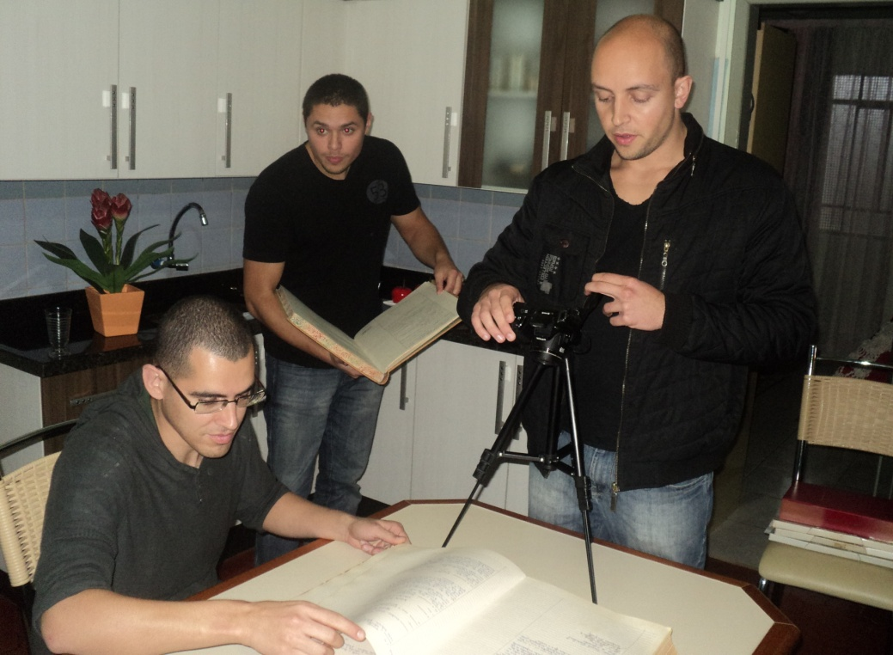
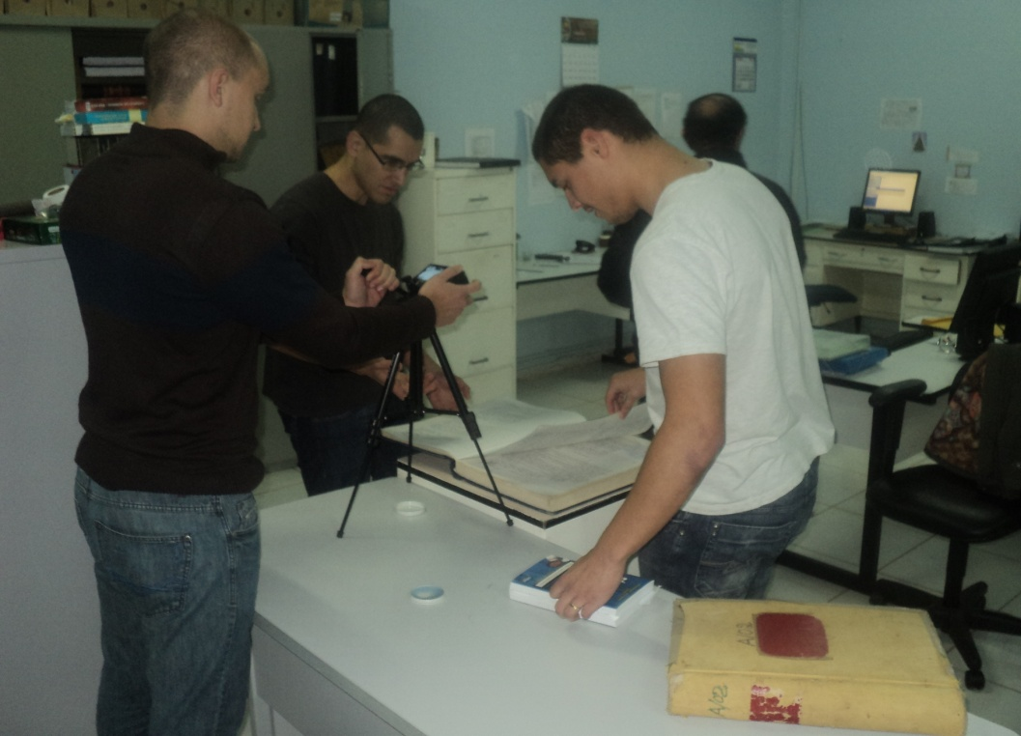
FUNARPEN
APOIO AOS OFÍCIOS | PERÍODO JUNHO DE 2013
DIGITALIZAÇÃO

Slide 2
APOIO AOS OFÍCIOS DA REGIÃO METROPOLITANA CURITIBA

Slide 3
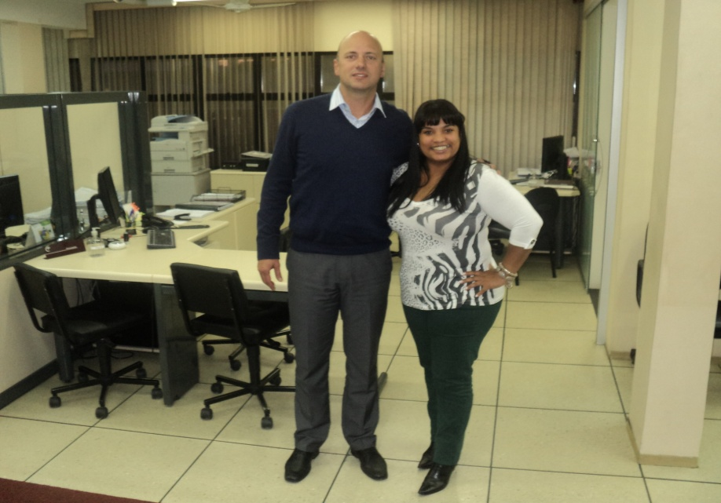
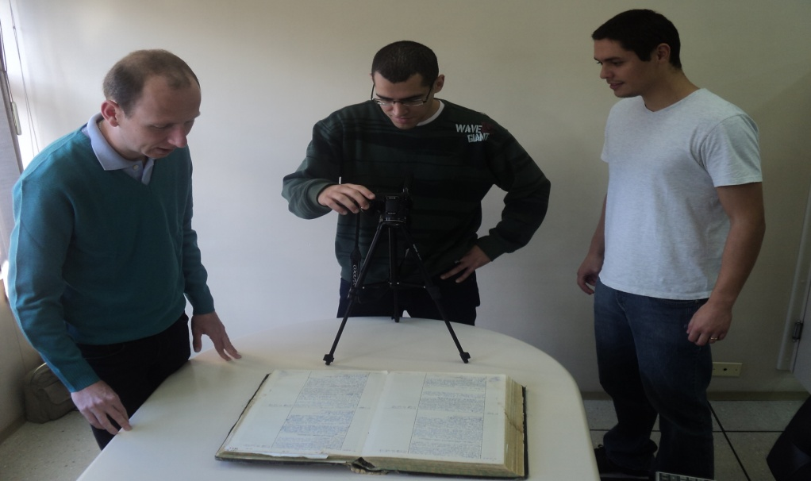
Cartório Distrital Campo Largo da Roseira
Anexo ao 1º Tabelionato de Notas Protesto de
São José dos Pinhais
Livros Digitalizados – 22
Fotos – 2.247

Slide 4
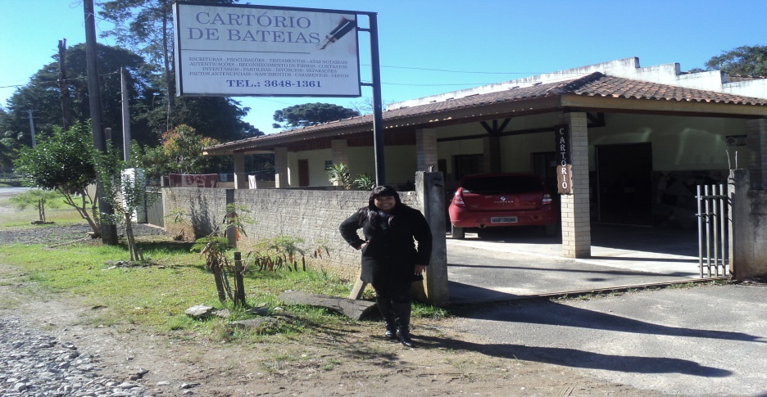
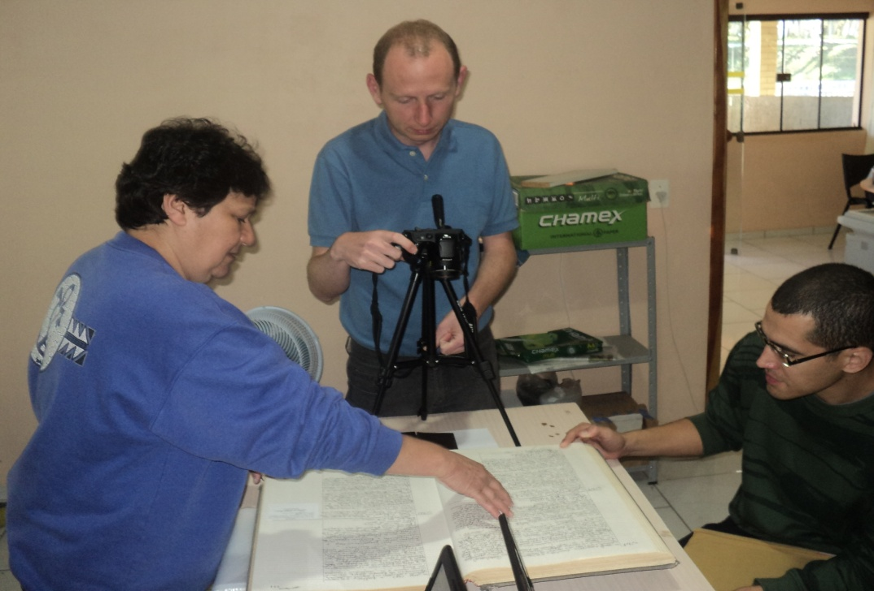
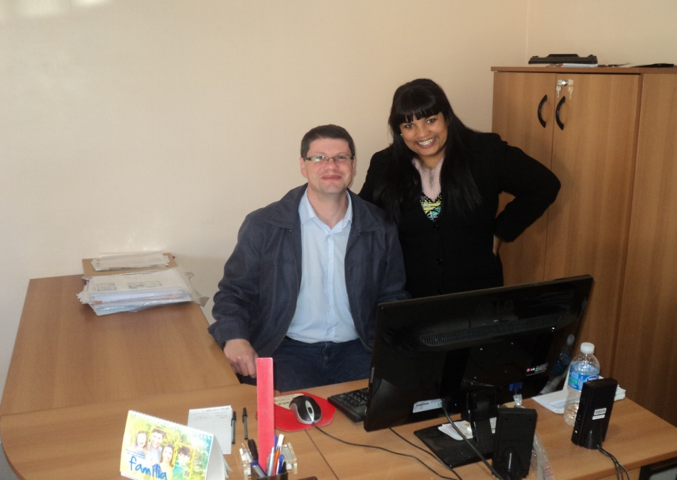
Registro civil e Tabelionato Bateias
Livros Digitalizados – 18
Fotos – 2.157

Slide 5
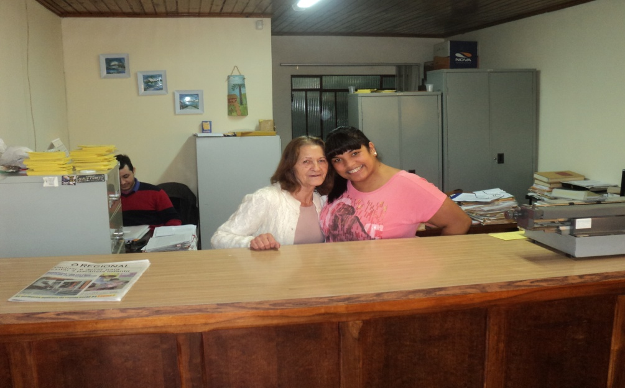
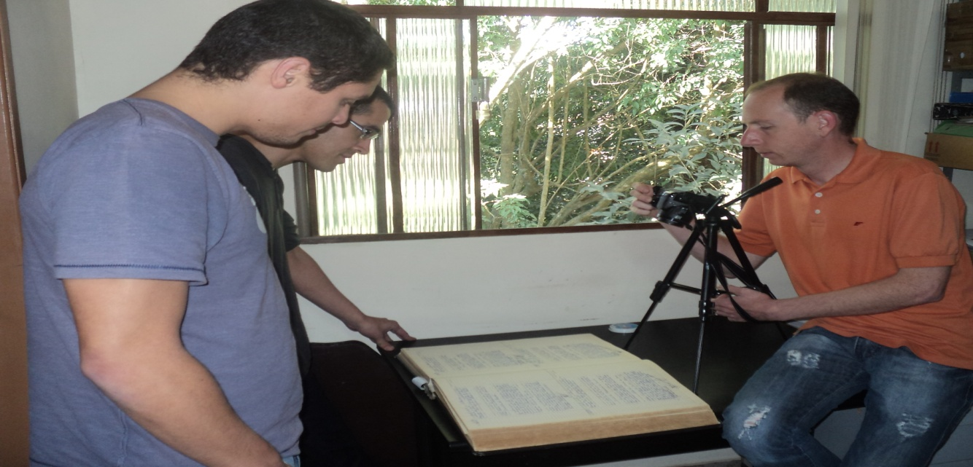
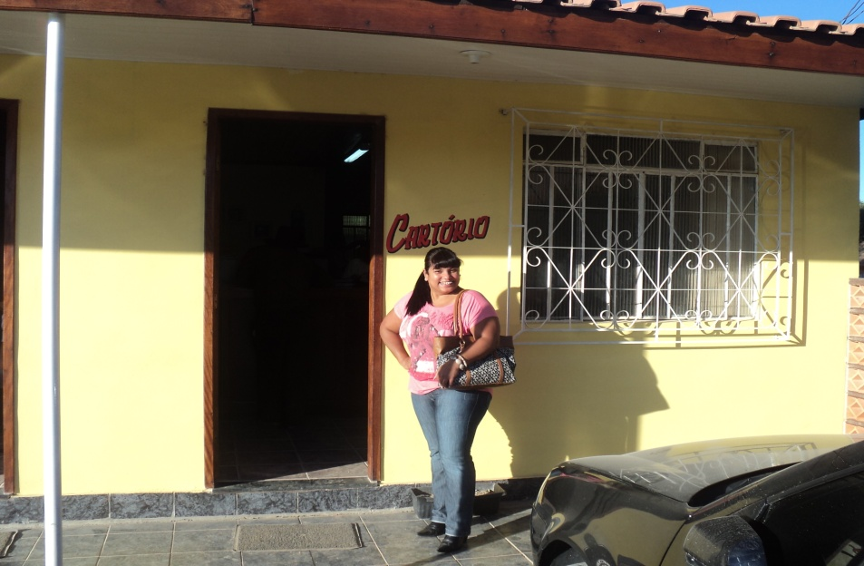
Registro Civil e Tabelionato Areia Branca do Assis
Livros Digitalizados – 15
Fotos – 2.897

Slide 6
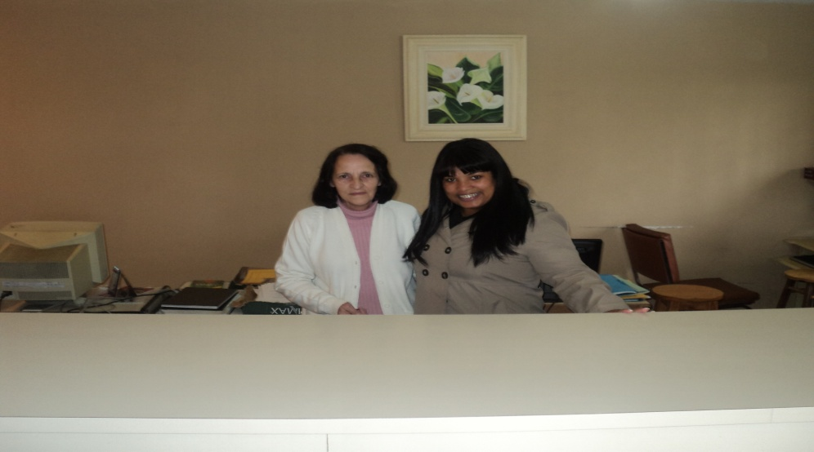
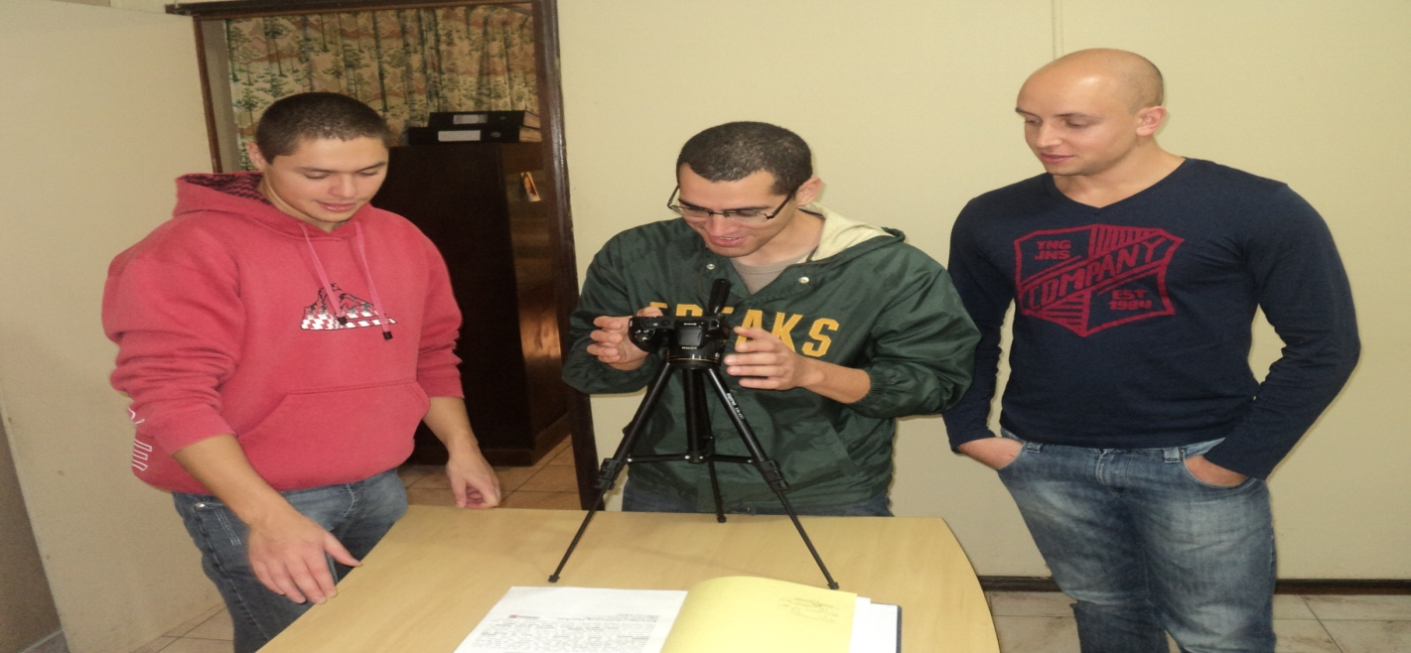
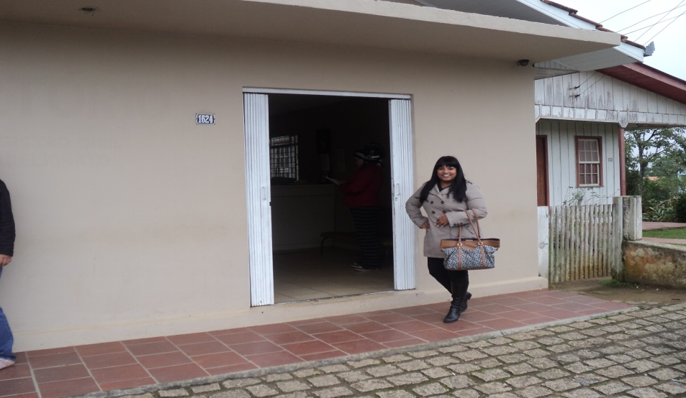
Registro Civil e Tabelionato de Notas Tijucas do Sul
Livros Digitalizados – 33
Fotos – 6.972

Slide 7
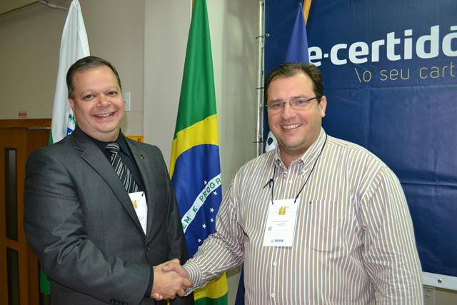
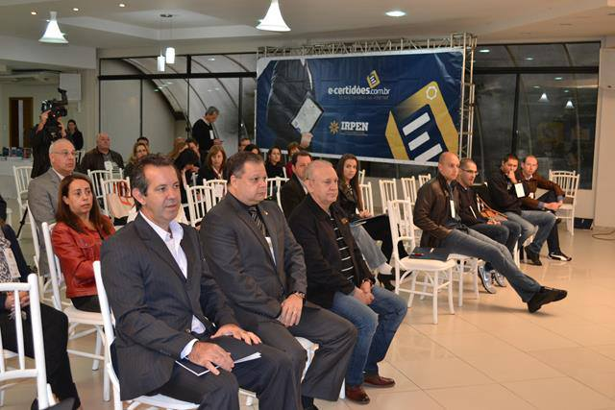
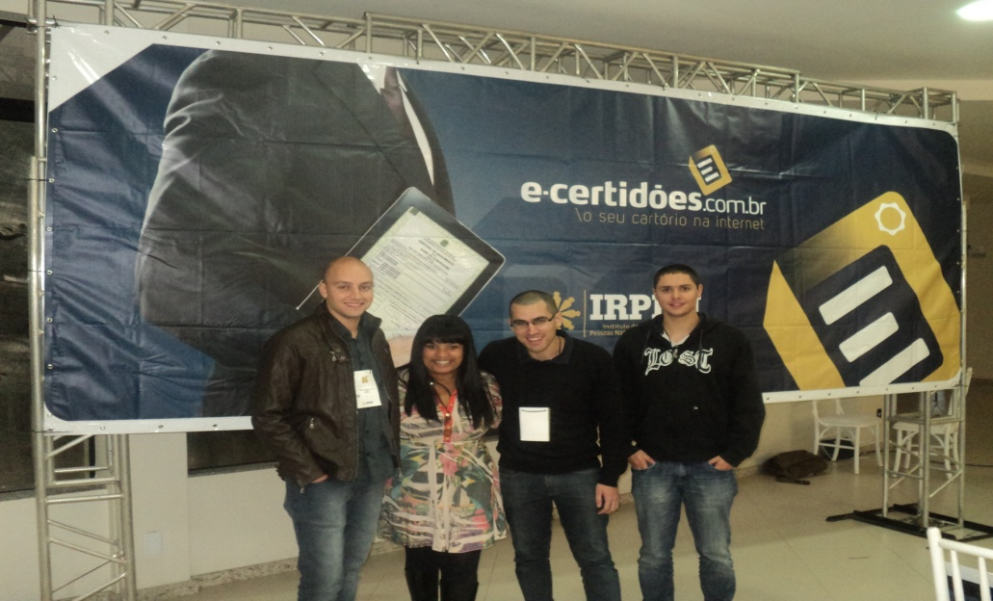
Seminário IRPEN | Registro Civil Francisco Beltrão

Slide 8
APOIO AOS OFÍCIOS REGIÃO DE FRANCISCO BELTRÃO

Slide 9
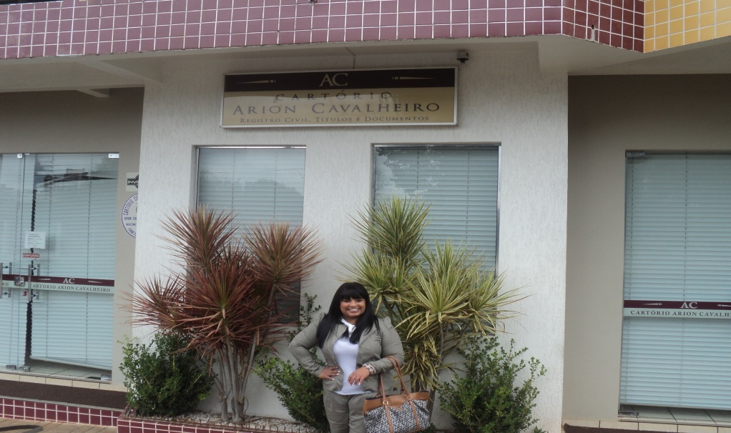
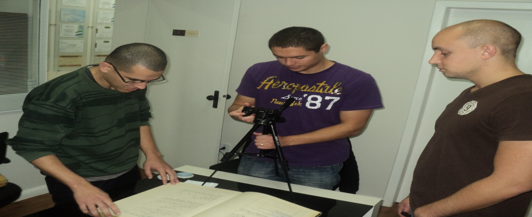
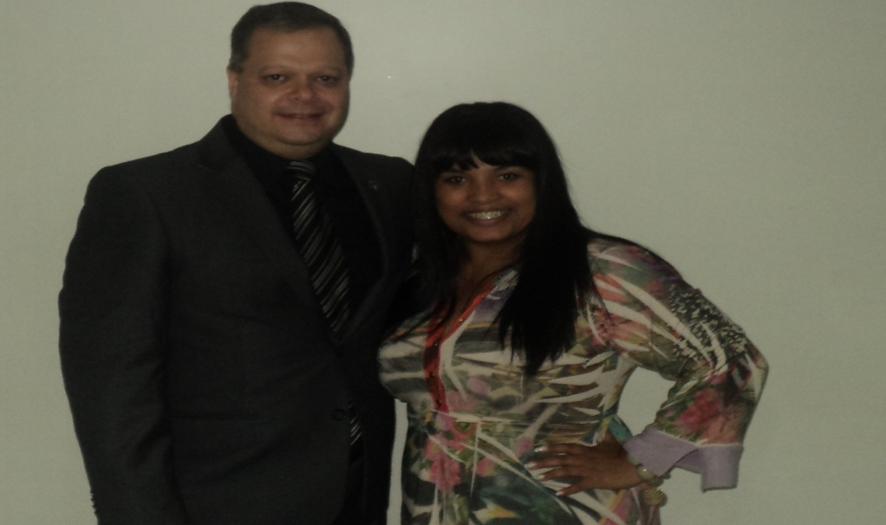
Anexo ao Registro Civil Sede Francisco Beltrão
Acervo de Nova Concórdia
Livros Digitalizados – 7
Fotos – 1.134

Slide 10
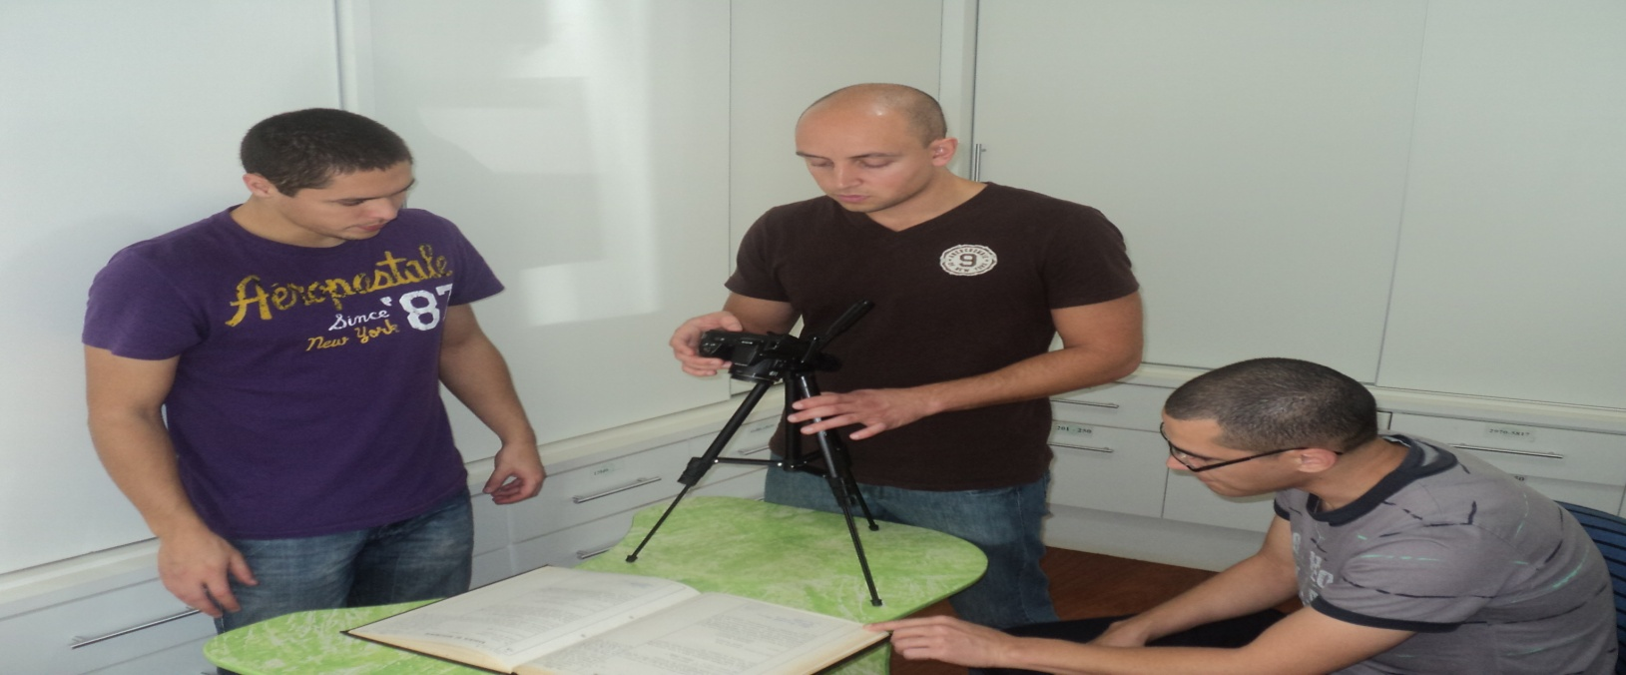
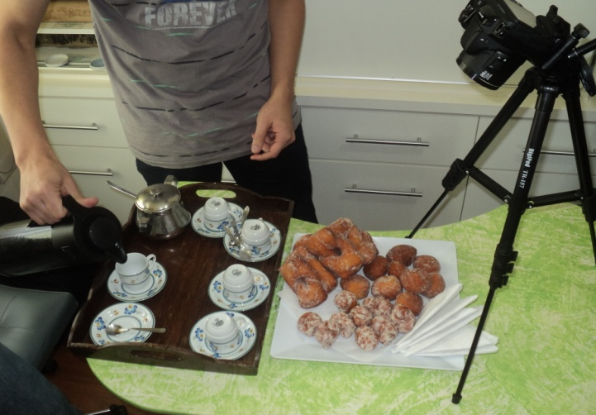
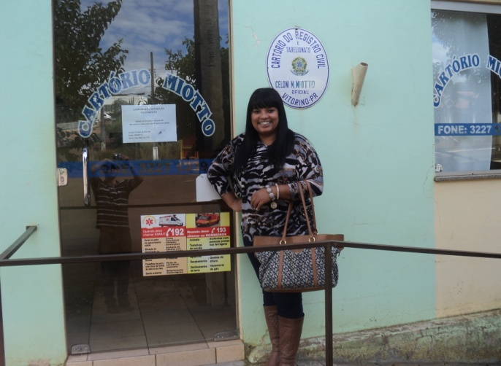
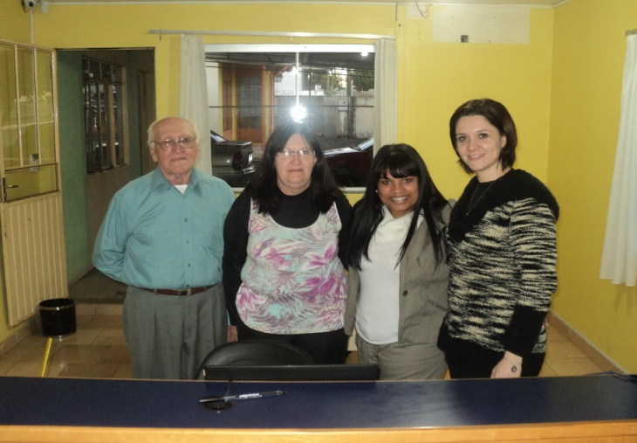
Registro Civil e Tabelionato Vitorino
Livros Digitalizados – 36
Fotos – 4.572

Slide 11
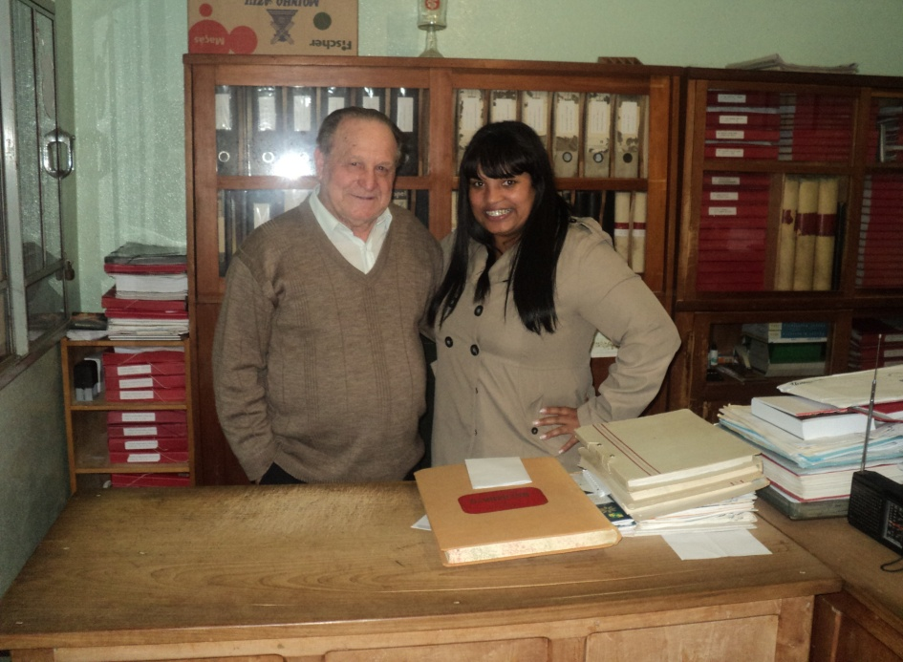
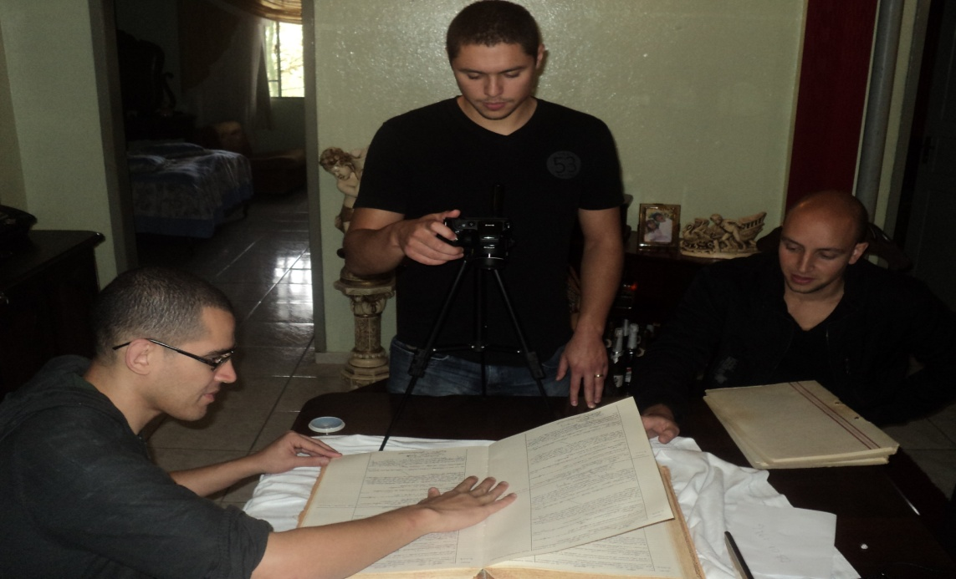
Cartório Distrital Sede Sulina
Livros Digitalizados – 15
Fotos – 3.462

Slide 12
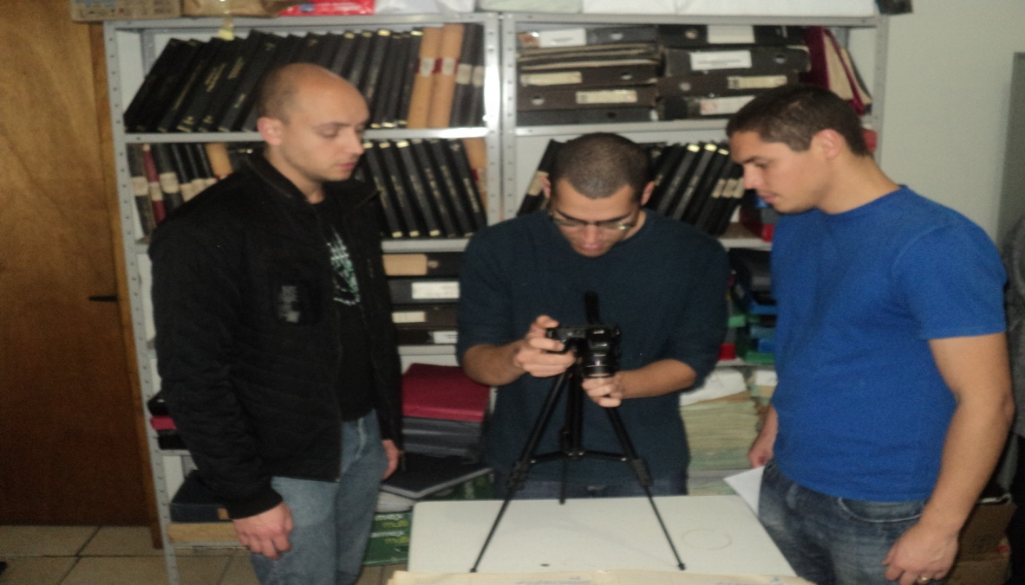
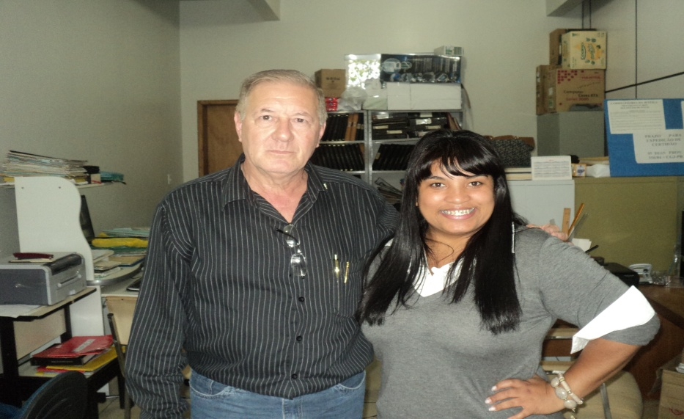
Cartório Distrital de Boa Esperança do Iguaçu
Livros Digitalizados – 24
Fotos – 2.838

Slide 13
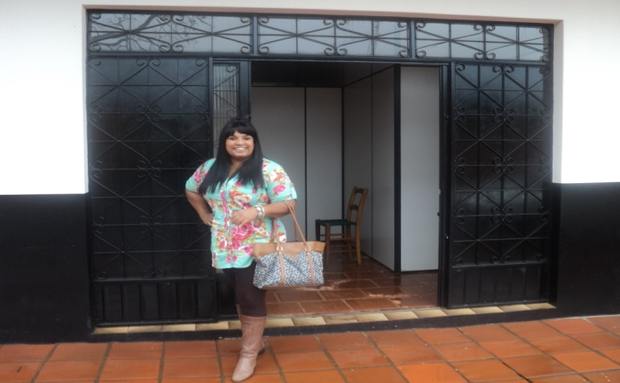
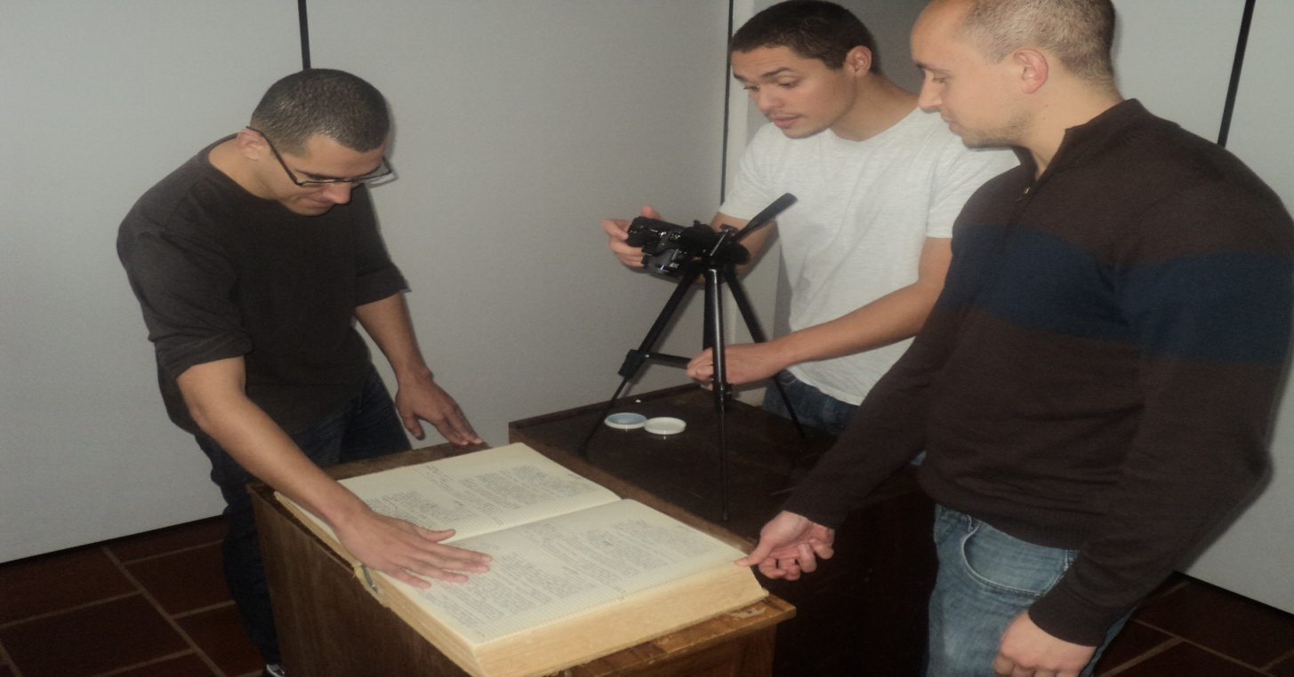
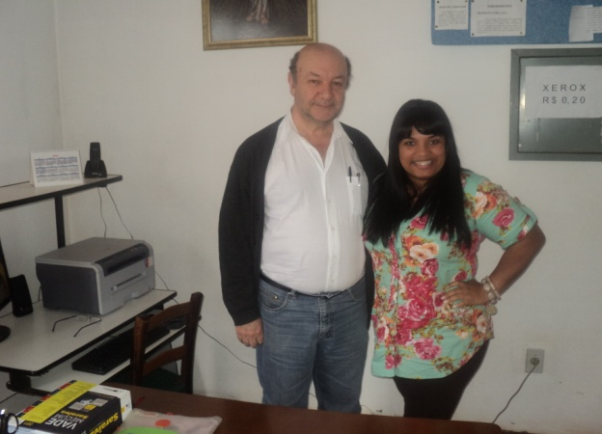
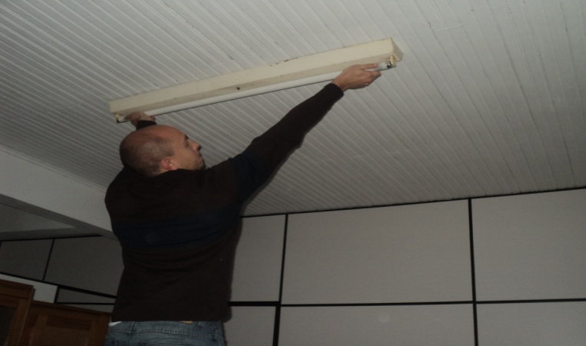
Cartório Distrital Dr. Antonio Paranhos
Livros Digitalizados – 7
Fotos – 851

Slide 14
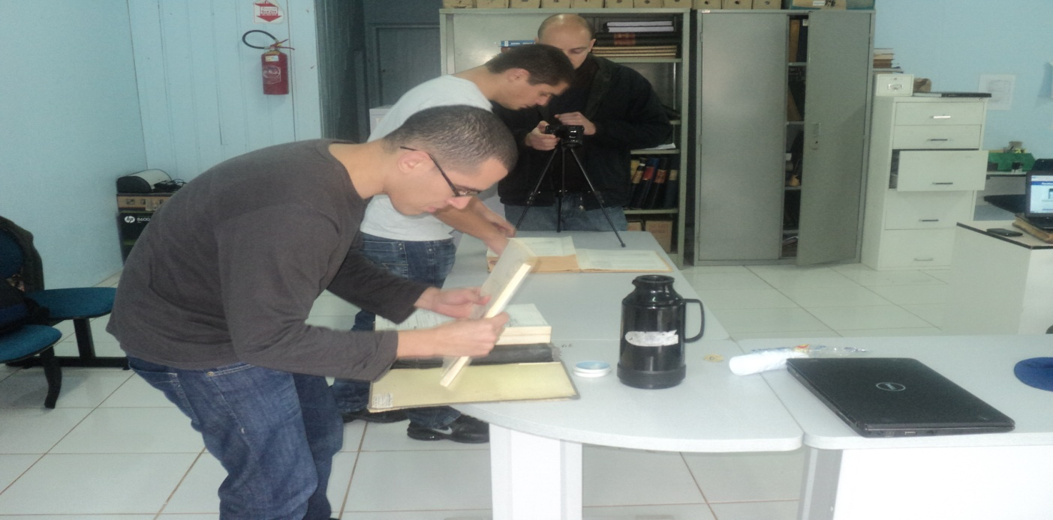
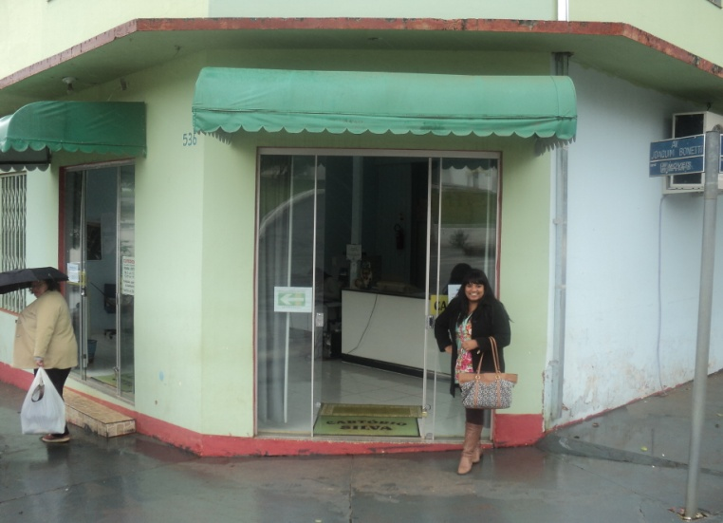
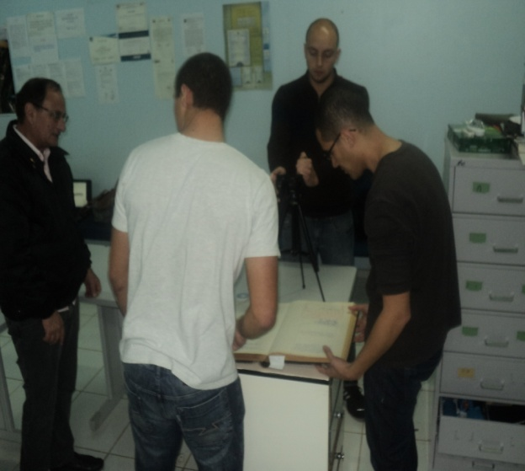
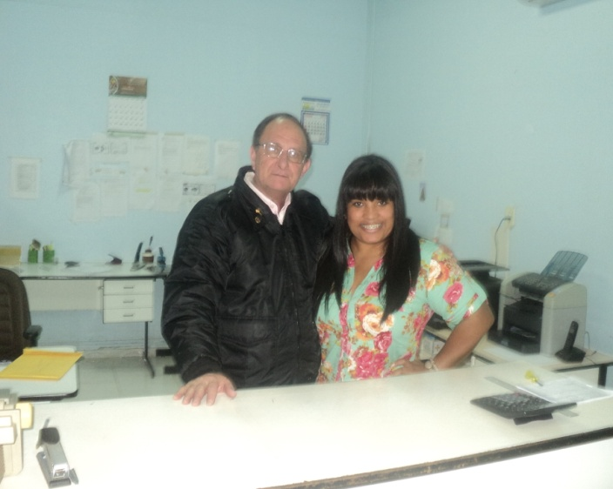
Anexados a Sede Registro Civil Enéas Marques
Acervo Pinhalzinho
Acervo Vista Alegre
Livros – 9
Fotos – 1.220
Livros – 6
Fotos – 683

Slide 15
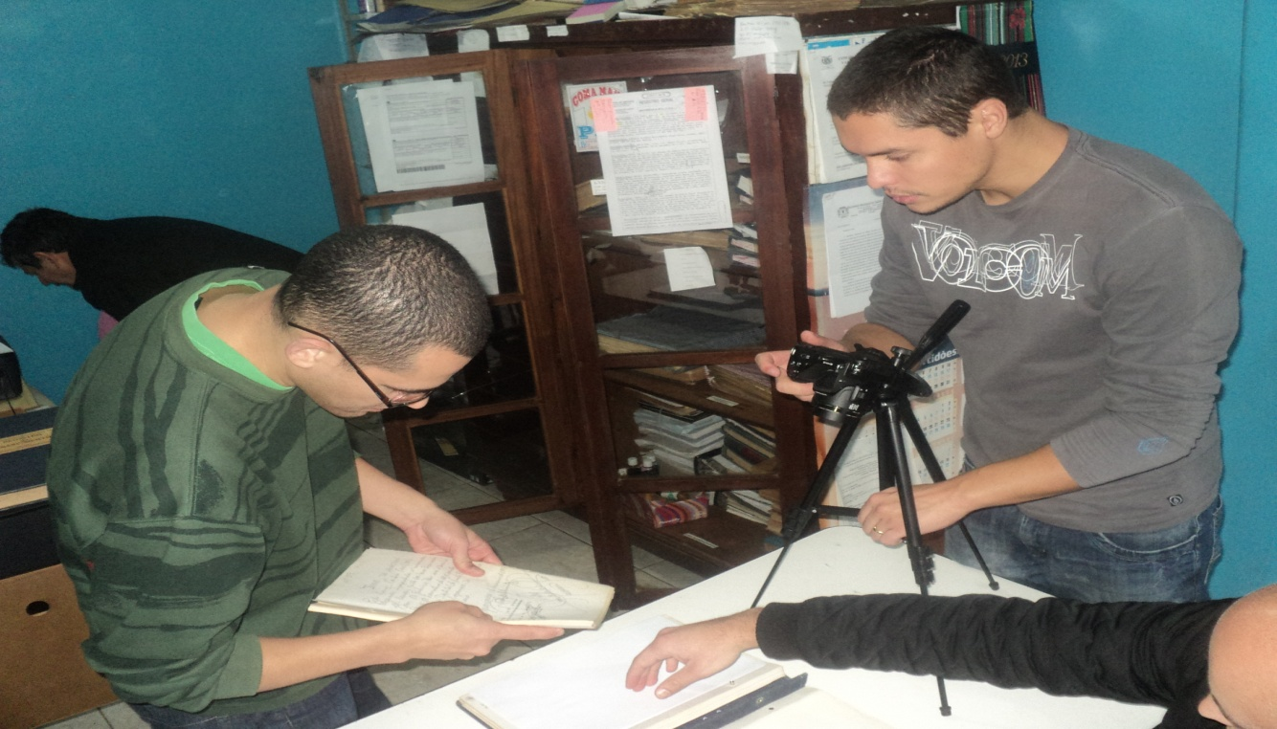
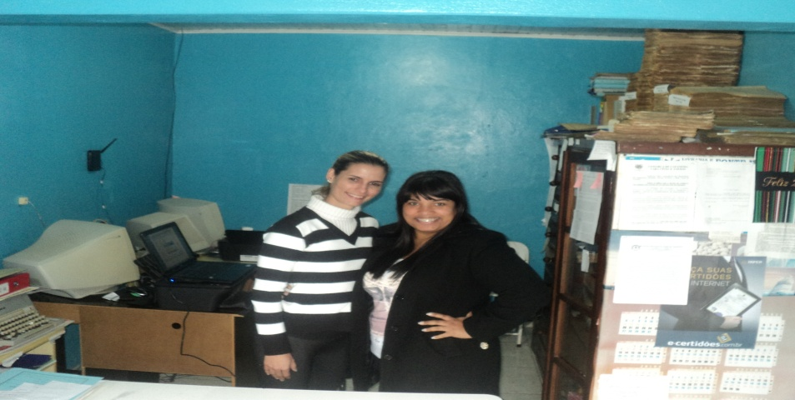
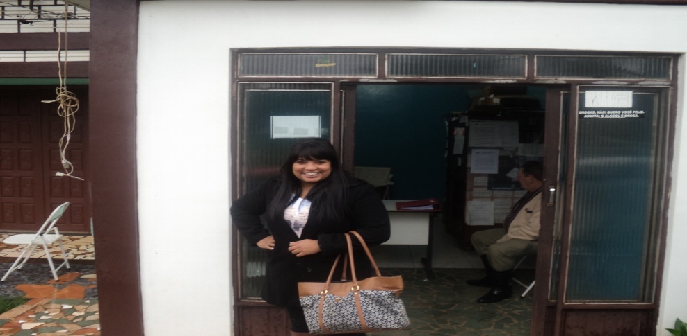
Cartório Distrital Cristo Rei
Livros Digitalizados – 11
Fotos – 1.180

Slide 16
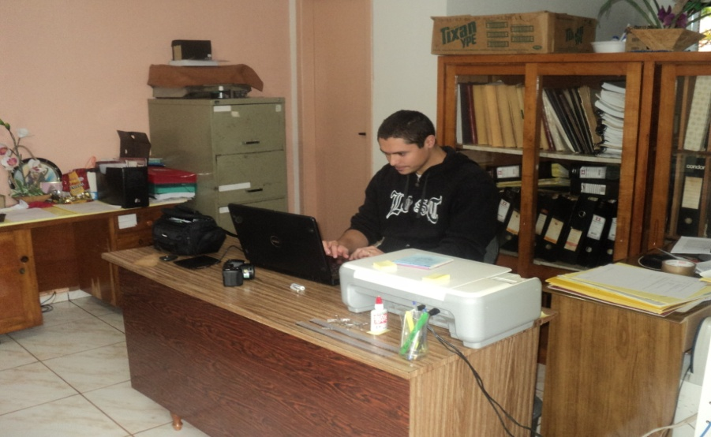
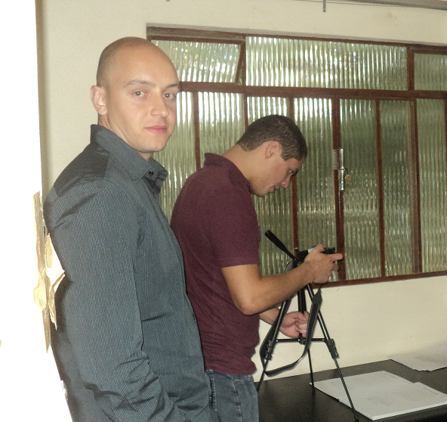
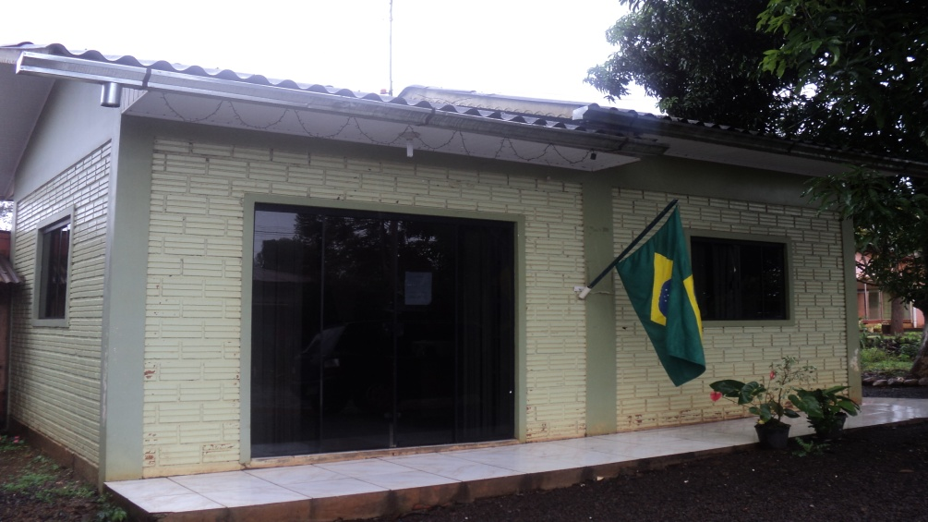
Cartório Distrital Alto Faraday
Livros Digitalizados – 15
Fotos – 1.196

